Slide 1


Présentation du stage d’initiation
Institut Supérieur des Études Technologiques de Bizerte
Département Génie électrique
Élaboré par:
Encadré par:
Aymen ben jemaa
Mr.taoufik sbouii
Mr.lotfi demi
Société d’accueil: Régie Nationale des Tabacs et des Allumettes.
Année Universitaire 2020-2021

Slide 2
Plan
Présentation de la société
Contexte du stage
Chaine de fabrication de cigarettes
Tâches effectuées
Conclusion

Slide 3
Présentation de la société
L’agence nationale pour le tabac et les allumettes RNTA a été crée en 1870 sous forme de régie rattaché au service de l’état. son principale rôle est d’exploiter le tabacs en Tunisie et de faire l’objet d’un commerce international de plus en intense. Elle est devenue actuellement un facteur important dans l’alimentation des ressources financières des états

Slide 4
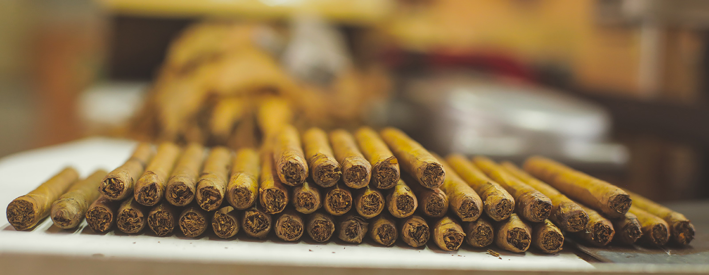
Sa contribution présente 8% du budget tunisien du fait de son prix de vente, composé par plus de ¾ d’impôts directs

Slide 5
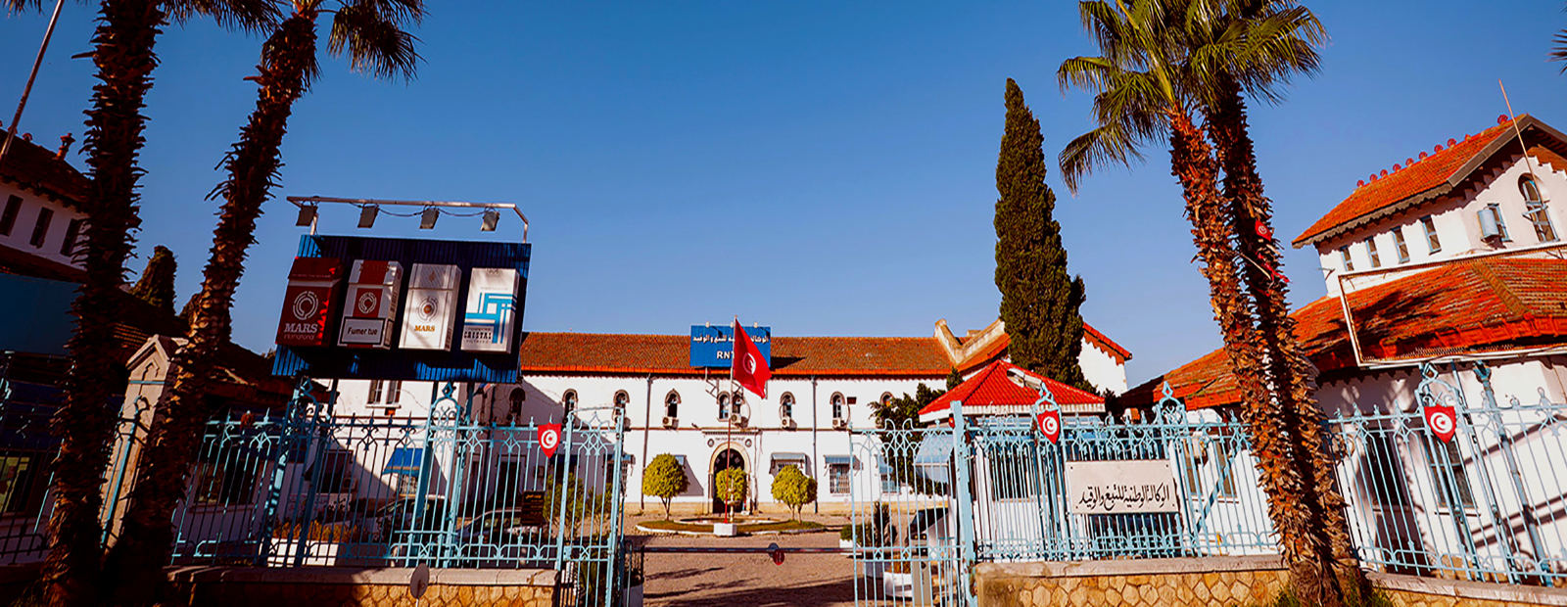

Slide 6
Contexte du stage
l’objectif de mon stage était d’assister aux travaux de maintenance, configuration et réglage des machines …dans L’atelier Farhat Hached usine A de l’RNTA.

Slide 7
Chaine de fabrication de cigarettes
-VE
-SE
-MAX
-Magomat
-Cartoucheuse
-Cellophaneuse
Confectionneuse
Empaqueteuse

Slide 8
Tabac brute séché
MAX
SE
VE
MAGOMAT
Cartoucheuse
Cellophaneuse

Slide 9
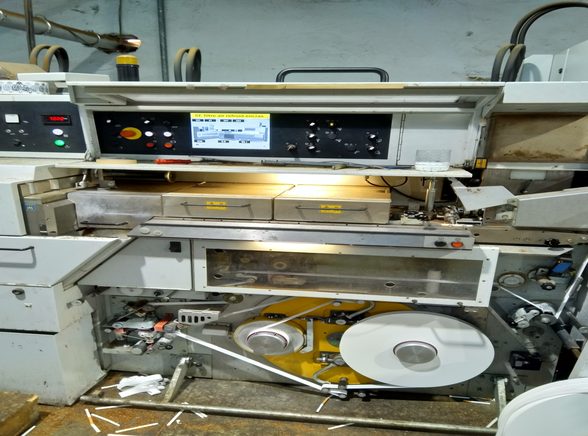

Slide 10
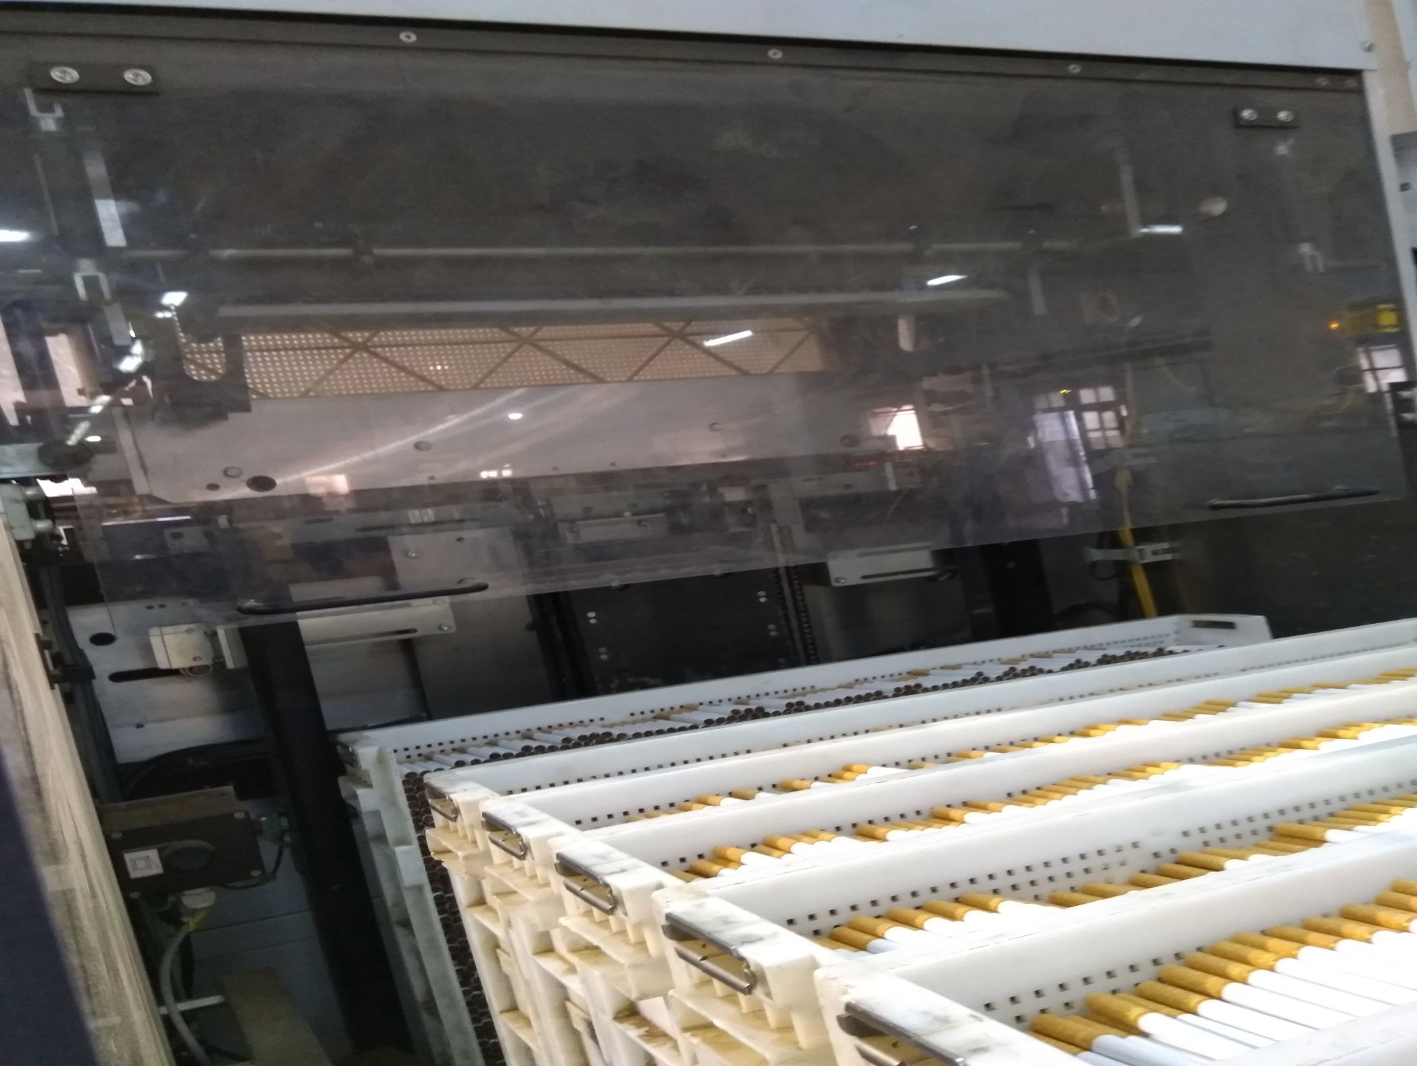

Slide 11
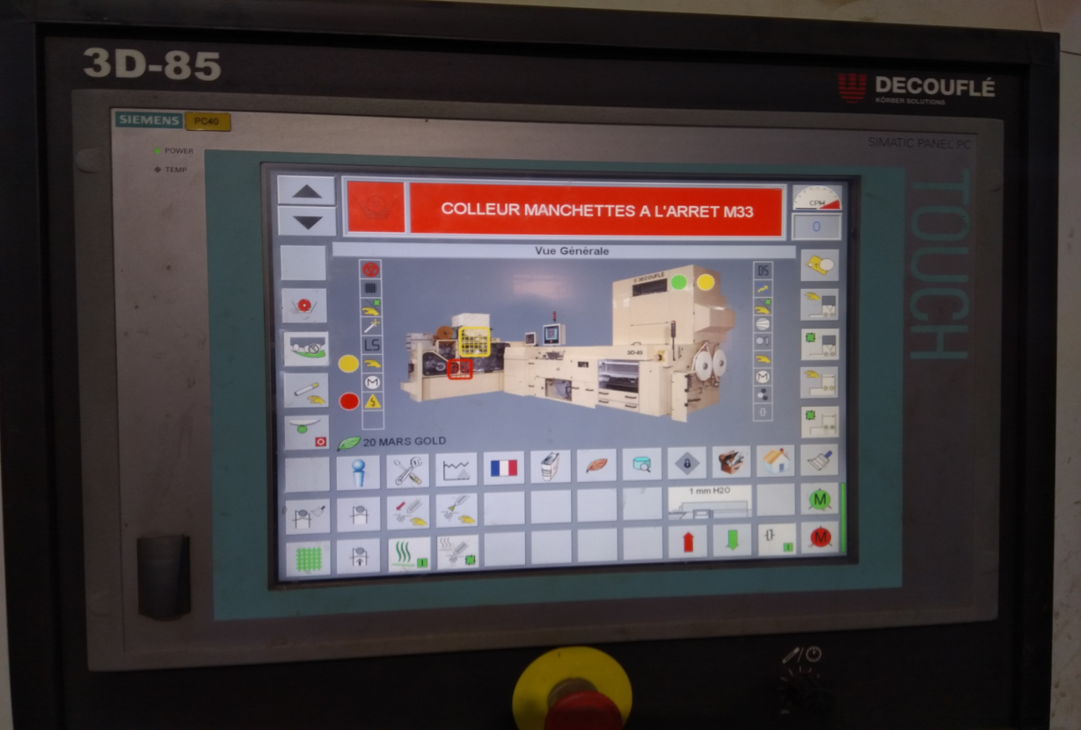
Tâches effectuées
-Gérer le poids de la cigarette a travers une interface IHM puis tester si le poids de la cigarette est égale à la norme (700 mg).

Slide 12
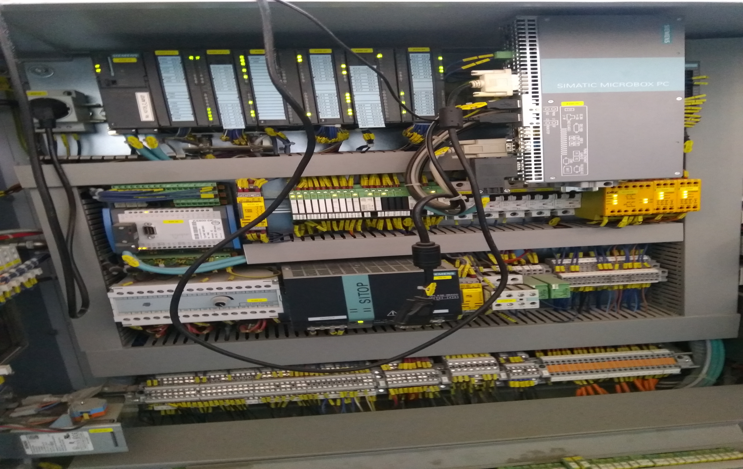
-Assister aux contrôles de sécurité des machines
(armoires électrique ,ventilation..…).

Slide 13
-Assister au remplacement des dents de la tapis qui déplace le tabac dans la partie VE( filtrage du tabac) de la machine protos 90E
-Manipuler le circuit pneumatique (commande du clapet respiratoire de la machine Découflé nano 6.
-Remplacer un capteur de fermeture de porte dans la machine Découflé nano 6.

Slide 14
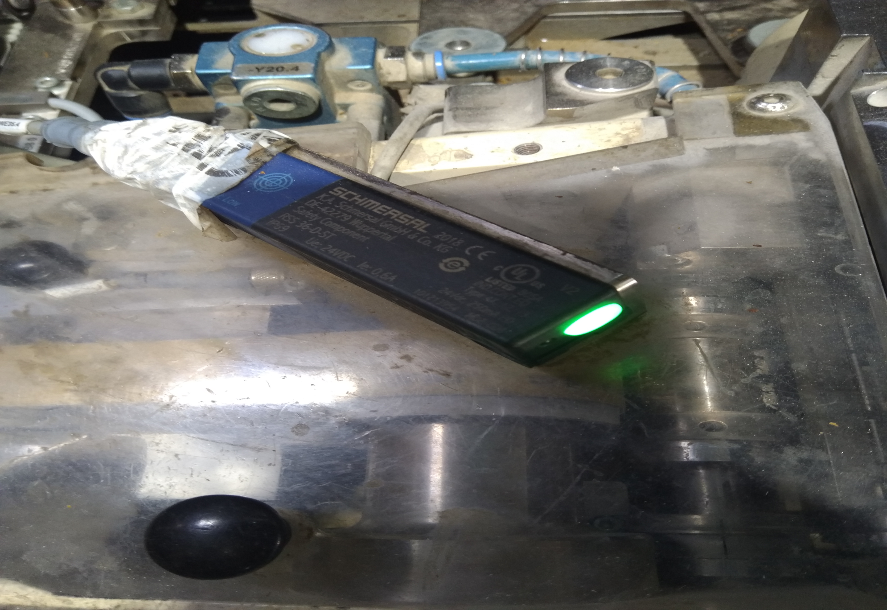

Slide 15
Conclusion
Je tire un bilan très positif de ce stage , j’ai fait une expérience très enrichissante sur le plan professionnel que personnel.
J’ai pu appréhender toutes les facettes de ce poste occupé ainsi l’importance du pratique et surtouts la première introduction au monde professionnel.

Slide 16
Merci de votre attention

